Slide 1
3D列印-巴大蝴
介壽國小

Slide 3
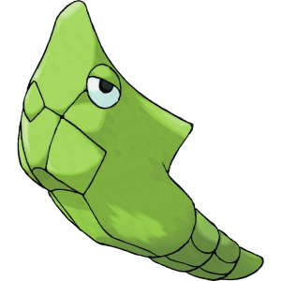

Slide 4
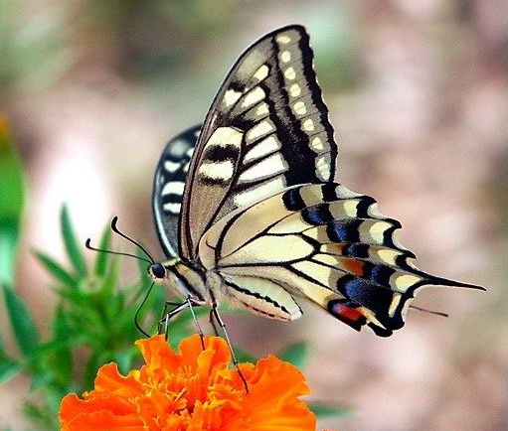

Slide 5
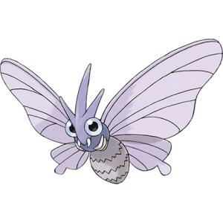
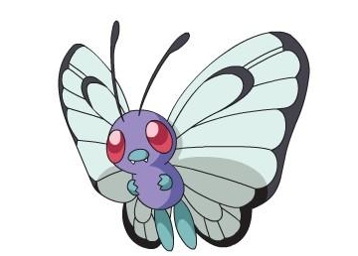
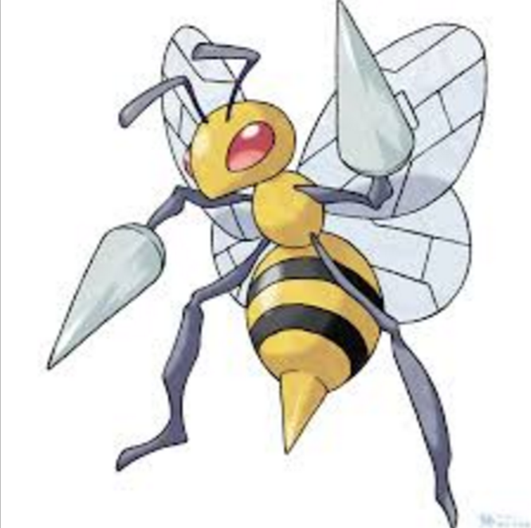
哪一個是巴大蝴

Slide 6
巴大蝴-鑰匙圈

Slide 7
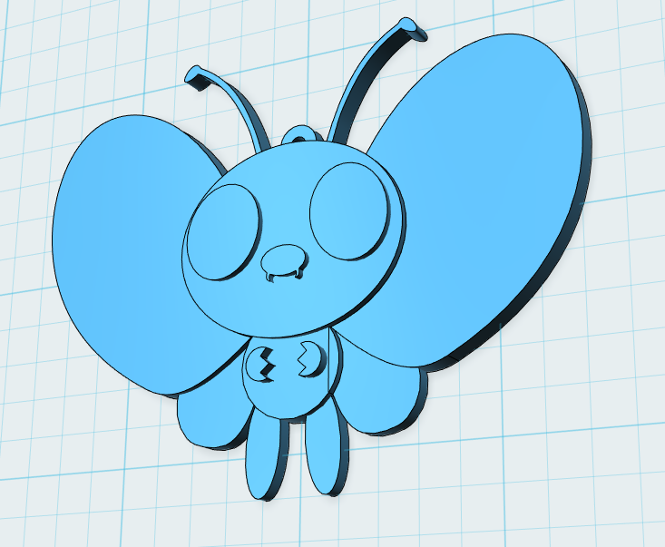

Slide 9
工具教學

Slide 10
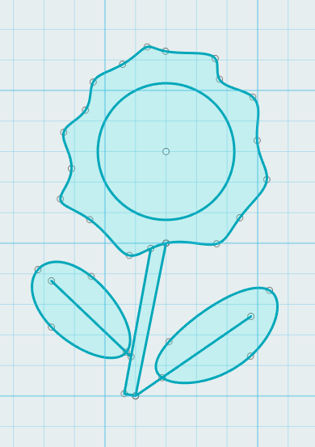
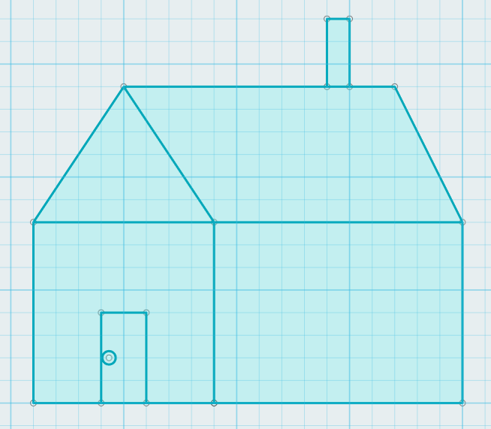

Slide 11
應用功能：橢圓、切圓、拉升、鏡像

Slide 12
巴大蝴

Slide 13
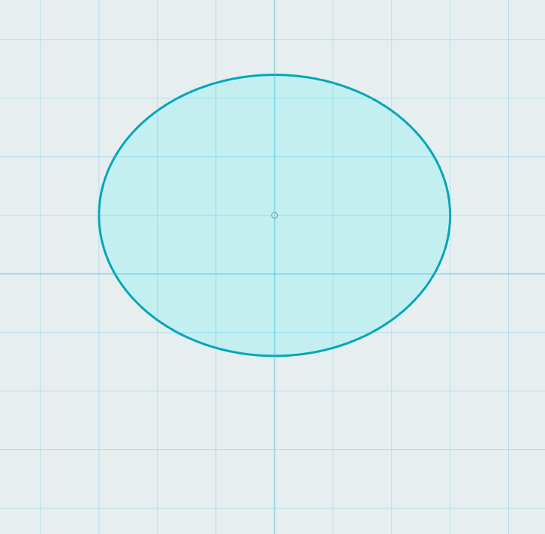
12mm
15mm

Slide 14
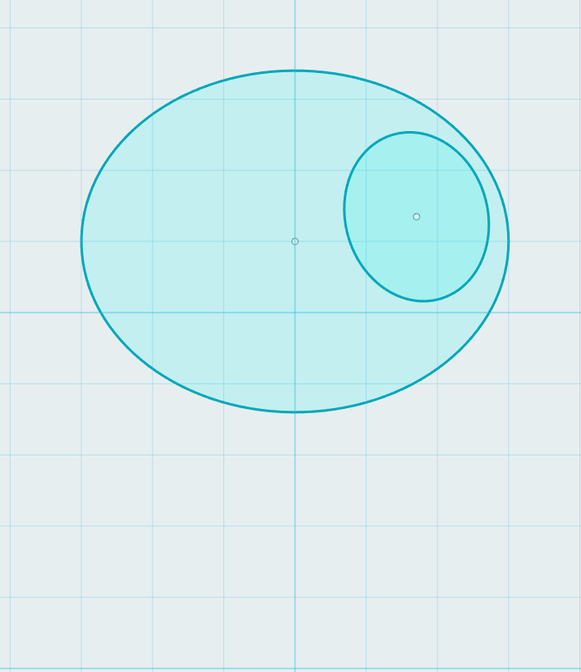
5mm
6mm

Slide 15
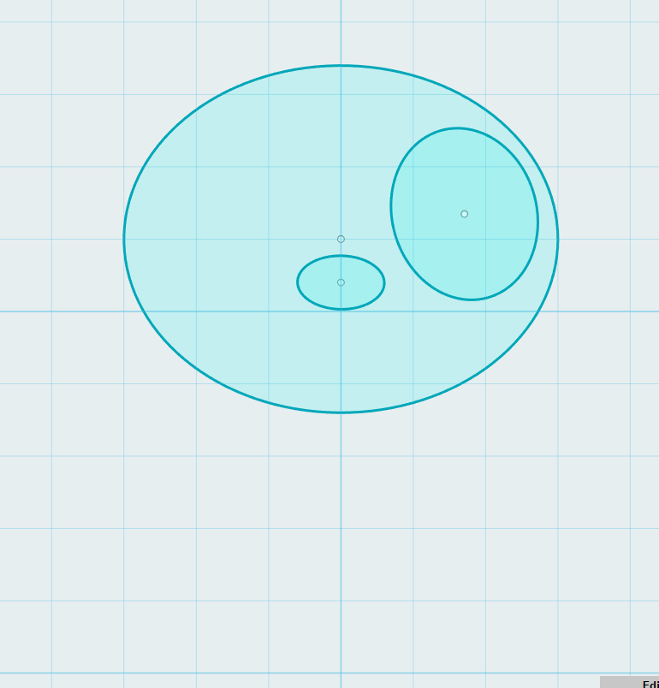

Slide 16
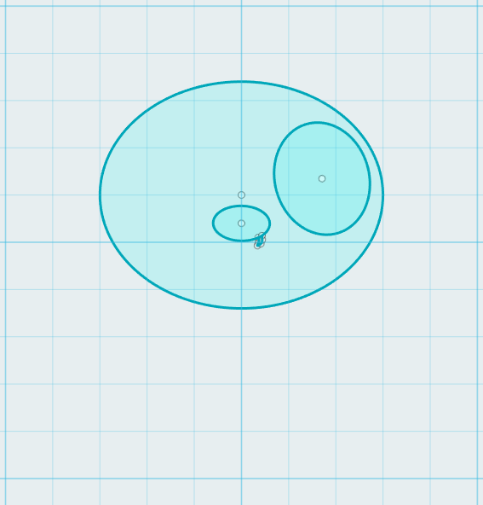
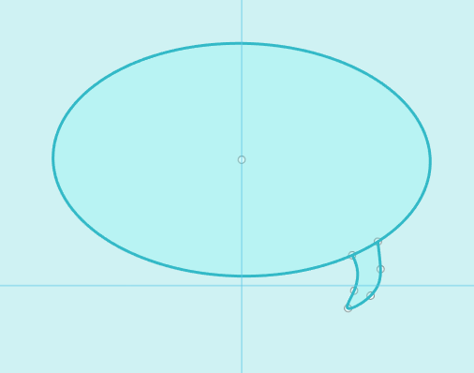
2mm
3mm

Slide 17
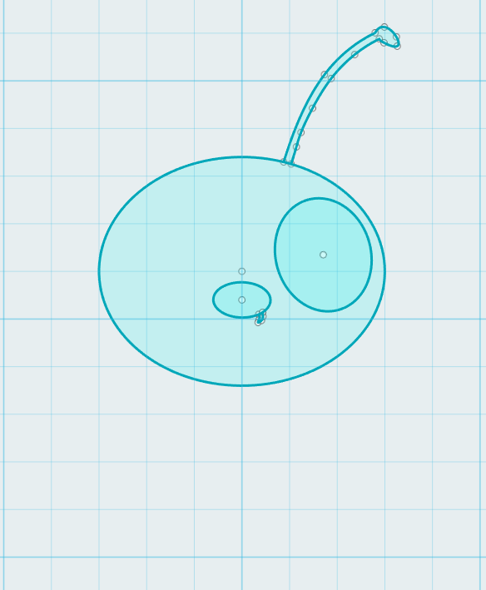
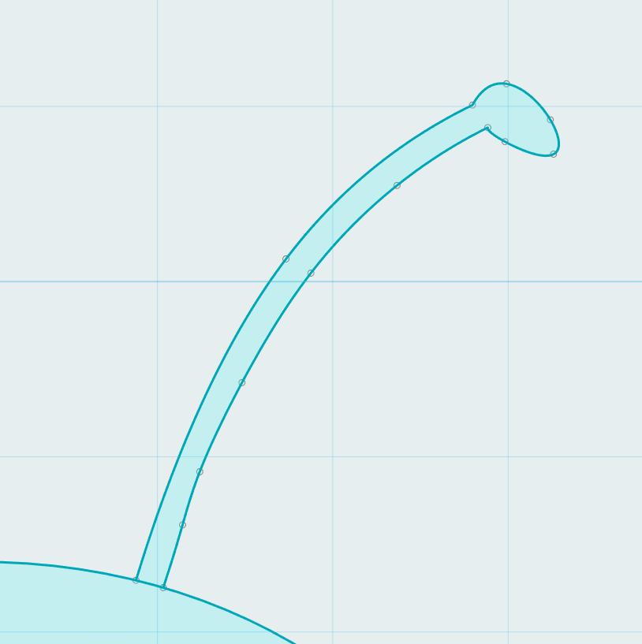
2格寬
3格高

Slide 18
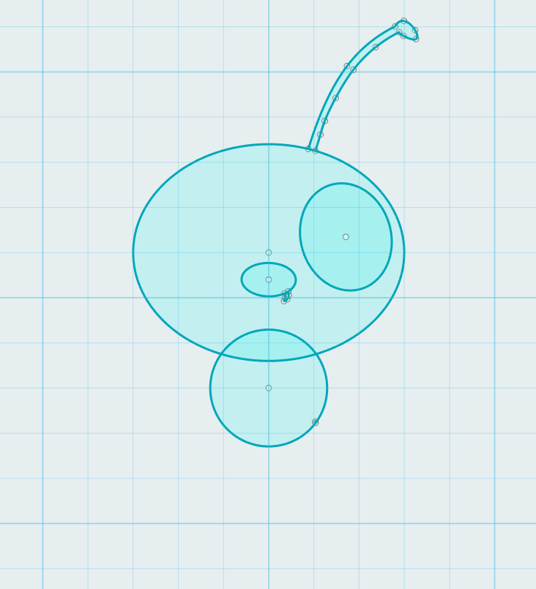
13mm

Slide 19
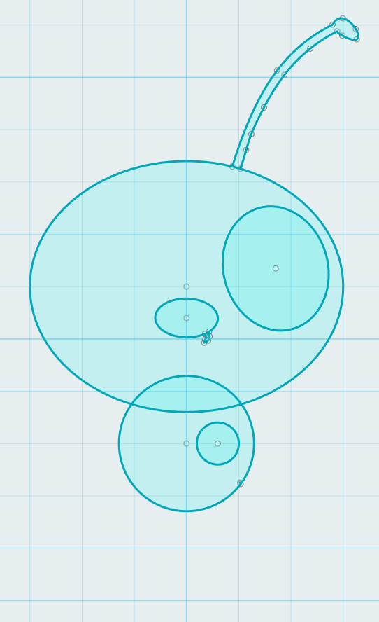
4mm

Slide 20
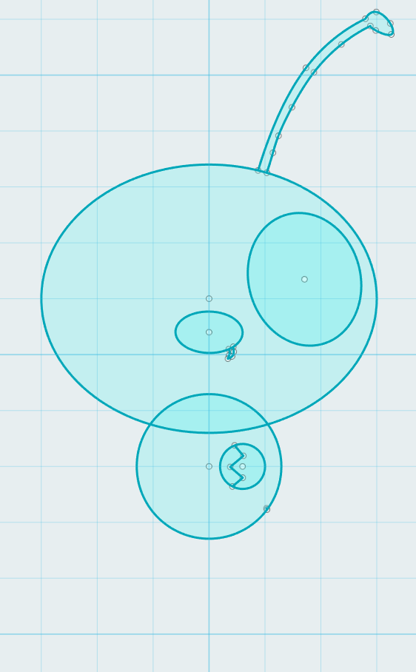

Slide 21
2mm
6mm

Slide 22
約4格
8格高

Slide 23
3格高
2格高

Slide 24
鏡像

Slide 32
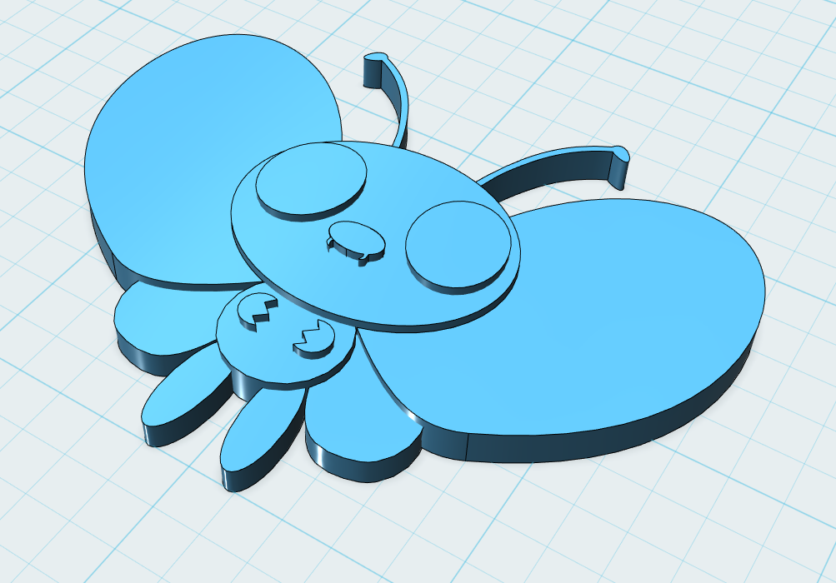

Slide 33
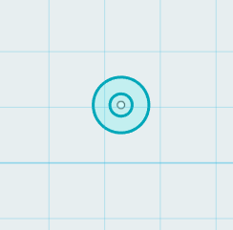
3mm
5mm

Slide 34
完成啦!

